Slide 1
電子ジャーナルに関する
学内向け説明資料
ー素材集ー
一部一般公開可
一部一般公開版
2025年3月 JUSTICE改訂

Slide 2
取り扱いについての注意事項
一部一般公開可
JUSTICE会員館限定の情報を記載しています。出版社に対して情報を非開示にすることが交渉力の維持・強化につながっている面もあるため、使用は学内にとどめてください。当資料に記載の情報が学外に漏れることのないよう、取り扱いには十分ご注意ください。
一般公開可と記載のあるページは学外へ公開しても問題ないページです。
→本資料は会員館限定版から一般公開可能なページのみを抜き出した一部一般公開版です
説明資料の素材として、必要な箇所を使う、またはカスタマイズするなどして、ご利用ください。

Slide 3
Introduction この資料について
一部一般公開可
電子ジャーナルの時代となり、Big Dealと呼ばれる包括的なパッケージ契約や、オープンアクセス化のための論文掲載料（APC）を含めたRead & Publish契約等、様々な契約モデルが展開されるなかで、学術情報のアクセスコストは増大の一途をたどっています。その結果、大学等の予算を圧迫し、わが国の学術情報基盤を脅かす危機として深刻な問題となっています。
こうした状況を踏まえ、本資料では、学術雑誌をめぐる歴史的背景や電子ジャーナルの特殊性を説明するとともに、統計データ、JUSTICE及び各大学の取り組み、政府機関等の見解、海外の情勢などを整理しました。
本資料を活用いただき、電子ジャーナルなどの学術情報基盤の現状と課題を幅広い立場の方々と共有し、理解を深めていただく一助となれば幸いです。
2025.3 JUSTICE広報作業部会

Slide 4
目次 Contents
一部一般公開可
学術雑誌の特殊性
統計 日本の学術雑誌購読の現状
JUSTICEの活動
電子資料の高騰に関する各大学の取り組み事例
政府機関、学術団体等の電子資料に関する提言・見解
海外の情勢
その他

Slide 5
1. 学術雑誌の特殊性
一般公開可
1-1. 歴史的背景
1-2. 電子ジャーナルの価格高騰
1-3. 電子ジャーナルの購読方法
1-4. 電子ジャーナル契約の特殊性

Slide 6
1-1. 歴史的背景
1. 学術雑誌の特殊性
一般公開可
シリアルズ・クライシス
学術雑誌（冊子体）購読料の恒常的な価格上昇により、購読タイトル数が減少
北米 1980年代末から議論
日本 1990年代後半から顕在化
自然科学系分野学術雑誌（冊子体）の
値上がり状況
“Library Journal”に掲載された“Periodicals Price Survey”を基にJUSTICE事務局が作成。
調査年度によって母数が異なるため、値は参考値。
Notes:
＜参照先URL＞
JUSTICEウェブページ＞ドキュメント＞各種統計
https://contents.nii.ac.jp/justice/documents#statistics
＜「電子資料契約実務必携 第2版」用語集より＞
シリアルズ・クライシス（Serials Crisis）
1980年代，欧米を中心にSTM（科学・技術・医学）分野の学術雑誌の価格は毎年2桁にも達する上昇率で値上がりを続け，その結果，個人購読や大学図書館における購読が減少し，購読者数の減少がさらなる価格の高騰を招くという閉塞状況が発生して「シリアルズ・クライシス」と呼ばれた。日本では，外国雑誌の購読の判断が学部，学科，講座，教員単位で相互調整なしに独立して行われていたため，コア・ジャーナルを多くの大学で継続購読し，レア・ジャーナルが購読中止された結果，表立った変化は1990年代になって，全体としての外国雑誌のタイトル数が激減するという形で現出した（大学図書館において購入する外国雑誌のタイトル数は，1988～1989年，日本全体で4万タイトル弱を購入していたが，1997年の段階では，2万タイトル強にまで減少した）。この状況を「日本版シリアルズ・クライシス」と呼ぶ。

Slide 7
1-1. 歴史的背景
1. 学術雑誌の特殊性
一般公開可
雑誌冊子数
シリアルズ・クライシス
電子ジャーナル
タイトル数
大学雑誌受入数
（平均）の推移
文部科学省 大学図書館実態調査/学術情報基盤実態調査を基にJUSTICE事務局が作成
Notes:
＜参照先URL＞
JUSTICEウェブページ＞ドキュメント＞各種統計
https://contents.nii.ac.jp/justice/documents#statistics
＜「電子資料契約実務必携 第2版」用語集より＞
シリアルズ・クライシス（Serials Crisis）
1980年代，欧米を中心にSTM（科学・技術・医学）分野の学術雑誌の価格は毎年2桁にも達する上昇率で値上がりを続け，その結果，個人購読や大学図書館における購読が減少し，購読者数の減少がさらなる価格の高騰を招くという閉塞状況が発生して「シリアルズ・クライシス」と呼ばれた。日本では，外国雑誌の購読の判断が学部，学科，講座，教員単位で相互調整なしに独立して行われていたため，コア・ジャーナルを多くの大学で継続購読し，レア・ジャーナルが購読中止された結果，表立った変化は1990年代になって，全体としての外国雑誌のタイトル数が激減するという形で現出した（大学図書館において購入する外国雑誌のタイトル数は，1988～1989年，日本全体で4万タイトル弱を購入していたが，1997年の段階では，2万タイトル強にまで減少した）。この状況を「日本版シリアルズ・クライシス」と呼ぶ。

Slide 8
1-1. 歴史的背景
1. 学術雑誌の特殊性
一般公開可
電子ジャーナルの誕生
  1990年代後半からIT技術が飛躍的に発展し、学術雑誌の電子ジャーナル化が進んだ。
  時間や場所の制約なく閲覧できる電子ジャーナルの登場は、研究環境の向上に繋がり、研究者に歓迎された。
大手出版社による市場寡占化
  学会誌の吸収や他の出版社の買収により、市場の寡占化が進んだ。
JUSTICE会員館における外国雑誌（電子） 出版社別の購読額割合（2023年）
上位3社で54％
上位15社で80％を占める。

Slide 9
1-1. 歴史的背景
1. 学術雑誌の特殊性
一般公開可
ビッグディール
契約開始時の購読誌の金額に少額の追加料金を支払うことで、出版社が刊行するほとんどのタイトル（非購読誌）へのアクセス権を得ることができる契約。
背景
シリアルズ・クライシスと電子ジャーナルの普及に対応するため、大学図書館はコンソーシアム（図書館連合体）を形成した。
コンソーシアムと出版社との交渉により、ビッグディール（包括的な電子ジャーナル契約）に合意した。
影響
閲覧できるタイトル数が大幅に増加し、研究基盤が充実して、大学間の情報格差を埋めることができた。
パッケージ内のタイトルの中止に制限があり、購読金額を減らすことができないため、毎年支払額が上昇する。
購読を中止すると閲覧できるタイトル数が激減するため、中止しにくい。
ビッグディールの購読料を捻出するために、それ以外のタイトルの購読を中止した結果、偏ったコレクションが形成される恐れがある。
Notes:
＜「電子資料契約実務必携 第2版」用語集より＞
ビッグディール（Big Deal）
タイトル単位ではなく，その出版社が刊行しているほぼすべてのタイトル，あるいは特定分野の複数タイトルなど，まとまった規模のタイトルを利用できるような契約形態のこと。通常は過去の冊子体購読実績額あるいはそれに一定額を加えた金額を支払うことが契約の条件となる。大きな追加支出なく利用可能タイトル数を大幅に増やすことができるというメリットがある反面，購読規模の維持を求められることがあるため，購読誌中止による支出額削減ができないなど，タイトル選定の柔軟性に乏しいというデメリットがある。（→購読維持・購読規模維持）

Slide 10
1-1. 歴史的背景
1. 学術雑誌の特殊性
一般公開可
コンソーシアム
シリアルズ・クライシスの問題と急激に普及した電子ジャーナルに対応するため、大学図書館はコンソーシアムを作り、利用条件の緩和や価格の引き下げを主なねらいとして、出版社との共同交渉を始めた。
出版社との交渉の主な焦点
価格設定（価格上昇率の抑制、定価からの割引率、FTE設定等）
契約条件（購読維持条件の緩和、契約終了後の条件等）
利用条件（ILL、リモートアクセス等）
コンソーシアムの限界と模索
価格上昇の根本原因を取り除くことが困難で、対症療法が中心。
加盟館が契約を継続できなくなることも。
購読モデルからOAモデルへの転換を模索（主に欧米）。
2020年頃以降日本にもOAモデルが導入された。
Notes:
＜「電子資料契約実務必携 第2版」用語集より＞
コンソーシアム（Consortium）
共同で何らかの目的に沿った活動を行うための，2つ以上の成員（組織，個人など）から成る団体のこと。大学図書館においては，複数の参加機関が共同して電子ジャーナルなどを購入する連合体のことを指す場合が多いが，それ以外を目的としたコンソーシアムも多く存在する。また，電子ジャーナル購入のためのコンソーシアムについても，出版社との契約そのものを一元的に行うものから，各参加機関の出版社との契約・利用条件を一元的に交渉するもの，参加機関に出版社からの提案を案内するに止まるものまで，世界的にはさまざまな性格のものが存在する。日本では，JUSTICE以外にも日本医学図書館協会（JMLA），日本薬学図書館協議会（JPLA）などがコンソーシアムとして出版社と交渉を行っている。

Slide 11
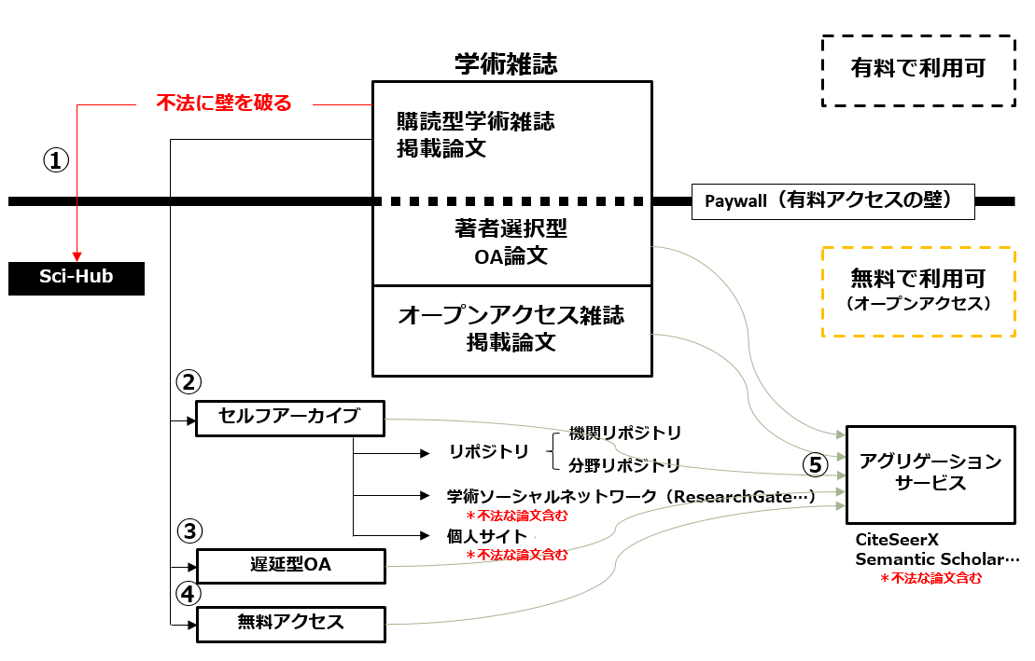
1-1. 歴史的背景
1. 学術雑誌の特殊性
一般公開可
オープンアクセス（ＯＡ）運動
査読済み学術論文のオープンアクセスを推進する運動
背景
雑誌価格高騰への対応。
論文の流通性を高め、迅速な共有を進めたいという研究者の意識。
「公的資金によって行われた研究の成果は広く社会に無償で公開すべき」という考え方の広がり。
学術論文の可読性
尾城孝一,市古みどり.オープンアクセスの現在地とその先にあるもの.大学図書館研究,2018,109,p2014-4. https://doi.org/10.20722/jcul.2014
(Martin-Martin,Alberto et al.Evidence of Open Access of scientific publications I Google Scholar :a large-scale analysis,Version 1.0,2018 Figure 1を参考に作成）
Notes:
＜「電子資料契約実務必携 第2版」用語集より＞
オープンアクセス（Open Access，OA）
電子コンテンツに無料でアクセスして利用できることを指し，ほとんどの場合，研究，教育，そのほかの目的で自由に利用できる。OAの実現手段として，セルフアーカイブ（グリーン・ロード）とOA誌（ゴールド・ロード）の2つがある。セルフアーカイブは，機関リポジトリ等に対して論文の執筆者が自著論文を登録するものである。OA誌は，その論文がオンラインで誰でも無料で利用できる査読済み雑誌で，論文の執筆者が論文出版加工料（APC）などの形で出版経費を支払う場合と，助成金などで出版経費を賄う場合がある。購読雑誌掲載論文だが出版社サイトでライセンス付与等なく無料公開されているものはブロンズOAと呼ばれる。また，ダイヤモンドOAと呼ばれるものもある。

Slide 12
1-1. 歴史的背景
1. 学術雑誌の特殊性
一般公開可
ＯＡの実現方式
グリーンOA
研究者自らが自著論文をリポジトリなどに登録（セルフアーカイブ）し、無料で公開する方法。
※注意※ 出版社と大学（図書館）で、OAの定義に違いが生じている場合がある。
（ElsevierのグリーンOAの定義は、将来的な学術機関リポジトリへの、雑誌論文登録制限が懸念される内容のため、Agreementの記載など今後の動向を注視する必要がある。）
ゴールドOA
著者が論文出版料（APC： Article Processing Charge ）を支払うことにより、学術雑誌を無料で読めるようにする方法。
フルＯＡジャーナル
全収録論文が無料でアクセスできる
ハイブリッドジャーナル
購読型ジャーナルだが、著者がAPCを支払った論文だけOA化される。購読料とAPCの二重払いが懸念される。

Slide 13









1-1. 歴史的背景
1. 学術雑誌の特殊性
一般公開可
ＯＡの実現方式
購読モデル
著者
出版社
購読者
投稿料を課される
場合もあり
購読料
投稿
ジャーナル
OA出版モデル
著者
出版社
読者
オープン
アクセス
APC
投稿
ジャーナル
（参考）杉田茂樹. 学術コミュニケーションの動向. 平成23年度大学図書館職員短期研修. 2011年.
https://contents.nii.ac.jp/hrd/librarian/2011/result

Slide 14
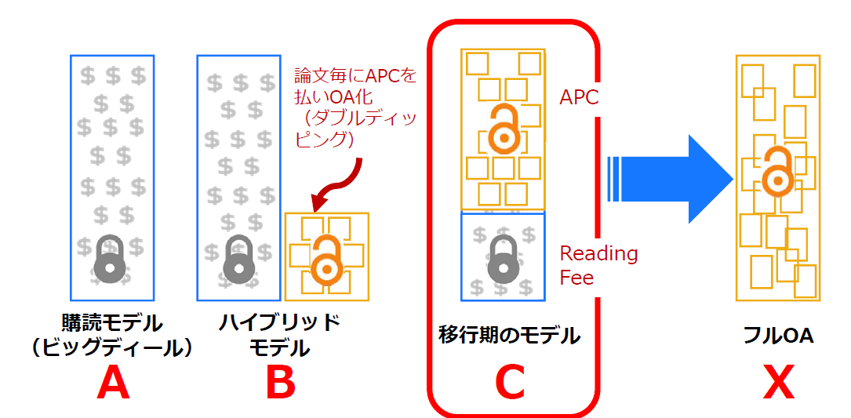
1-1. 歴史的背景
1. 学術雑誌の特殊性
一般公開可
OAの実現方式
（参考）細川聖二. 海外における学術雑誌のオープンアクセス化の動向. 国立大学図書館協会総会研究集会.2017年. https://www.janul.jp/j/organization/minutes/research_meeting/index.html

Slide 15
1-1. 歴史的背景
1. 学術雑誌の特殊性
一般公開可
最近の動き
転換契約
海外で、購読モデルに代わる新たなOA出版モデルとして、出版社への支払について購読料からOA出版料への移行を意図した「転換契約」が行われるようになった。
（例）
Read & Publish ： 購読料とＡＰＣをセットにしたモデル。転換契約の主流。
Subscribe-to-Open (S2O) ： 出版社が購読料を原資に雑誌をOAで刊行。購読料収入が目標に達しなかった場合はOA化されない。
日本での動き
2020年頃から、JUSTICEや各大学で、Read & Publishモデルによる提案合意・契約を行うようになった。
JUSTICEでは国内研究機関の論文公表実態調査を行い、論文投稿数や論文出版料の把握に取り組んでいる。 https://contents.nii.ac.jp/justice/documents
2025年度公募分から、競争的研究費による研究論文の即時OAが義務化された。 https://www8.cao.go.jp/cstp/oa_240216.pdf

Slide 16
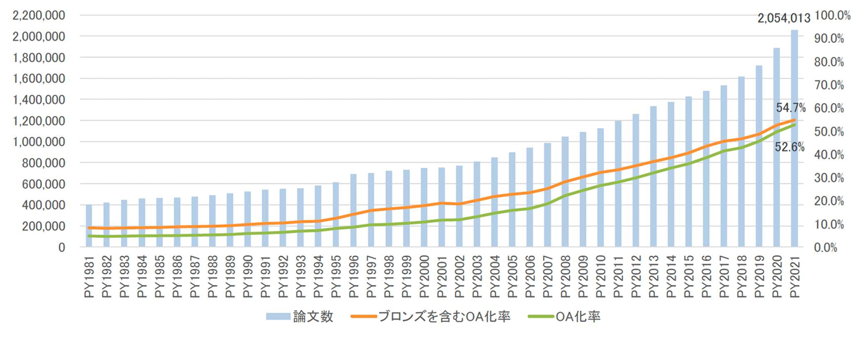
1-1. 歴史的背景
1. 学術雑誌の特殊性
一般公開可
最近の動き
全世界の論文のOA化率
文部科学省 科学技術・学術政策研究所．科学研究のベンチマーキング2023[調査資料-329]．2023年8月
http://hdl.handle.net/11035/0002000009
（注１） OA化率とは、論文数に占めるOA論文数の割合である。OA論文数とは、OA化されている論文を重複排除して集計した数である（1つの論文が複数の方法でOA化されている場合も1件とカウントしている）。
（注２） ブロンズとは、出版社のウェブサイト上で無料で閲覧することができる論文のことを指すが、再利用に関する条件が明記されていない、閲覧可能期間が一時的である等の制限がある。
（注３） 集計はゴールド、ハイブリッド、グリーンのいずれかに該当する論文が対象。ブロンズは他の種類と性質が異なることから基本的に除外されているが、グラフではブロンズを含めた場合のOA化率も併記されている。

Slide 17
1-2. 電子ジャーナルの価格高騰
1. 学術雑誌の特殊性
一般公開可
雑誌原価の上昇
年間価格上昇率（各分野13年間平均）： 自然科学系 3.75％、人文社会科学系 4.28％
自然科学系の学術雑誌（電子）の価格推移
毎年の平均値上げ率
Chemistry 4.52％
Physics 4.12％
Biology 4.59％
Food Science 8.24％
Zoology 4.16％
Engineering 3.49％
Technology 6.64％
Botany 3.50％
Health Sciences 3.21％
Astronomy -2.05％
Math & Computer Science 3.71％
Geography 6.01％
General Science 2.77％
Agriculture 2.47％
Geology 0.79％
自然科学分野平均
3.75％（13年間）
*“Library Journal “に掲載された”Periodicals Price Survey”を基にJUSTICE事務局が作成。調査年度によって母数が異なるため、値は参考値。
Notes:
＜参照先URL＞
JUSTICEウェブページ＞参考情報＞各種統計＞海外学術雑誌価格の推移
https://contents.nii.ac.jp/justice/documents#statistics

Slide 18
1-2. 電子ジャーナルの価格高騰
1. 学術雑誌の特殊性
一般公開可
雑誌原価の上昇
人文社会科学系の学術雑誌（電子）の価格推移
毎年の平均値上げ率
Business & Economics 9.42%
Military & Naval Science 4.71％
Education 6.16％
Psychology 4.26％
Sociology 4.90％
Social Sciences 3.78％
Political Science 4.95％
Recreation 6.02％
Library Science 3.92％
Anthropology 1.49％
Law 0.33％
Arts & Architecture 1.18％
History 3.78％
General Works -4.31％
Philosophy & Religion 1.91％
Language & Literature 2.82％
Music 2.65％
人文社会科学分野平均
4.28％（13年間）
*“Library Journal “に掲載された”Periodicals Price Survey”を基にJUSTICE事務局が作成。調査年度によって母数が異なるため、値は参考値。
Notes:
＜参照先URL＞
JUSTICEウェブページ＞参考情報＞各種統計＞海外学術雑誌価格の推移
https://contents.nii.ac.jp/justice/documents#statistics

Slide 19
1-2. 電子ジャーナルの価格高騰
1. 学術雑誌の特殊性
一般公開可
価格上昇の要因
商品としての特殊性
他の論文では代替することができない。 同業他社と値下げ競争をする必要がない。
論文数の増加によるコスト増
研究者の増加、競争の激化→論文数が増加→査読や編集にかかる費用が増大→雑誌価格が上昇。
商業出版社の市場寡占
買収に伴い大幅な価格上昇が起こる。また、出版社に有利な契約条件が設定され価格上昇に対抗する手段が取れなくなる。
利用数の増加
パッケージ契約の導入により論文ダウンロード数が増加し、価格に関係なく契約を継続せざるを得ない。
システム機能強化への投資
利便性向上のための開発費が、価格に上乗せされる。

Slide 20
1-2. 電子ジャーナルの価格高騰
1. 学術雑誌の特殊性
一般公開可
その他
税制の変更
海外電子資料への消費税課税導入（リバースチャージ方式）による負担増。（2015/10～）
為替レート
円安に変動した場合に大きな影響を受ける。
「三菱UFJ銀行」公表の“TTS”(Telegraphic Transfer Selling) による、各年の範囲と平均値〔JUSTICE事務局作成〕
Notes:
＜参照先URL＞
JUSTICEウェブページ＞参考情報＞各種統計＞外国為替レートの推移
https://contents.nii.ac.jp/justice/documents#statistics

Slide 21
1-3. 電子ジャーナルの購読方法
1. 学術雑誌の特殊性
一般公開可
パッケージ契約
複数タイトルがパッケージングされており、その出版社が提供するタイトルの全てもしくは一部を1つのかたまりとして販売する形態。
セット販売
複数のタイトルを組み合わせて１つのセットとして販売する形態。
タイトル単位（Title by title）
タイトル単位で販売する形態。
論文単位（Pay per view）
論文単位で販売する形態。タイトルの「購読」 という形ではなく、購入した論文を利用できるのはエンドユーザーのみ（機関が事前に一定論文数の費用を前払いしておく「トランザクション方式」もある）。
Read and Publish契約
従来の購読料と、著者が投稿論文をオープンアクセス出版する際に支払う論文出版料をセットにした形態。
Notes:
＜「電子資料契約実務必携 第2版」用語集より＞
パッケージ（Package）・パッケージ契約
広義には，出版社（または複数出版社の電子ジャーナルを提供するアグリゲータ）が設定するコンテンツの提供形式の1つで，複数のタイトルをセット化したものを指す。従って，必ずしもビッグディール（Big Deal）のみを指すものではないが，狭義には同義に使用されることが多い。基本的には，パッケージ単位で契約料金が設定される。コレクション（Collection）と呼ぶ場合もある。高額なパッケージ契約を維持できず契約を中止して，より小規模な契約単位や個別購読（タイトル単位の契約）に切り替える事例をパッケージ解体とも呼ぶ。
Pay per view ＜ペイ・パー・ビュー＞
電子コンテンツを論文や章などの単位で，ウェブ上で1件ごとに支払って利用する方式。ILL等に比べると割高だが，基本的にはその場ですぐに文献を入手できるメリットがある。クレジットカード払いが主流なので，大学によっては校費での支払いに対応していないケースがある。出版社によっては，機関向けPay per viewサービスを提供しているところもある。

Slide 22


1-3. 電子ジャーナルの購読方法
1. 学術雑誌の特殊性
一般公開可
（例）
その出版社が刊行する全てのオンラインジャーナル
パッケージ契約対象ジャーナル
パッケージに含まれない
タイトルは、
タイトル単位（Title by Title）で購入する必要がある。
他社からの移管誌
分野別パッケージA
分野別パッケージB
特定のタイトル
セット販売
論文単位（Pay per view）での購入は、すべてのタイトルで可能。

Slide 23
1-3. 電子ジャーナルの購読方法
1. 学術雑誌の特殊性
一般公開可
ビッグディール契約の特徴（パッケージ契約の一種）
契約を開始する時点で出版社から購読していた冊子体と電子ジャーナル双方を含めた雑誌の総額（購読実績）をもとに契約額が算出される。
～2024年
2025年～
非購読誌
（900タイトル）
非購読誌
（900タイトル）
利用
可能
  ※2025年から、1,200タイトルを出版しているA社のパッケージ契約をする場合…
利用
可能
購読誌
(300タイトル)
購読誌
(300タイトル)
契約額＝購読誌分の金額
契約額＝購読誌分の金額＋一定の追加料金
（900タイトルを個別に追加購読するよりもはるかに安価）
Notes:
＜「電子資料契約実務必携 第2版」用語集より＞
ビッグディール（Big Deal）
タイトル単位ではなく，その出版社が刊行しているほぼすべてのタイトル，あるいは特定分野の複数タイトルなど，まとまった規模のタイトルを利用できるような契約形態のこと。通常は過去の冊子体購読実績額あるいはそれに一定額を加えた金額を支払うことが契約の条件となる。大きな追加支出なく利用可能タイトル数を大幅に増やすことができるというメリットがある反面，購読規模の維持を求められることがあるため，購読誌中止による支出額削減ができないなど，タイトル選定の柔軟性に乏しいというデメリットがある。（→購読維持・購読規模維持）
購読誌
広義には購読している雑誌タイトルのことを指すが，狭義にはパッケージ契約において契約額算出の基準となる，ある特定の時点で購読していたタイトルのことを指す。パッケージ契約を継続して契約している場合，利用面では「購読誌」であっても「非購読誌」であっても基本的には変わりがないが，契約を中止した後は，「購読誌」の方が広範な権利を認められるケースが多い。なお「購読タイトル数」という場合は利用可能タイトル数を指し，パッケージ契約の非購読誌も含まれる。
※なお、一般に統計等で「購読タイトル数」という場合は、利用可能タイトル数を指し、ビッグディール契約の非購読誌も含まれる。

Slide 24
1-3. 電子ジャーナルの購読方法
1. 学術雑誌の特殊性
一般公開可
パッケージ契約のメリット・デメリット
【メリット】
利用可能タイトル数が大幅に増加。
契約した年度だけではなく、過去に発行されたもの（バックファイル）も利用できる製品が多い。
論文ダウンロード数が増加し、あわせて論文あたりの単価が低下（費用対効果が高い）。
個別にタイトルを契約するよりも、低い費用で多くのタイトルを利用することができる。
個々の雑誌の単独購読に比べて、交渉により価格上昇率を抑えることができる。
【デメリット】
１製品あたりの契約額が大きいため、価格上昇率が低くても支出額が毎年上昇し続ける。
ビッグディール契約の場合、購読誌分の金額を維持しなければならない条件が課される可能性がある。
契約を中止するとアクセスできるタイトル数が激減するため、中止する際に利用者の理解を得られにくい。
中長期的に契約を維持することが可能か
どうか、慎重に検討する必要がある。

Slide 25
1-3. 電子ジャーナルの購読方法
1. 学術雑誌の特殊性
一般公開可
アーカイブ、バックファイル
製品契約時より前に刊行された電子コンテンツのこと。契約するとバックファイル分も含めて利用できる製品もあれば、バックファイルを別途購入しなければ利用できない製品もある。
※契約中止後のアーカイブ保証
契約期間中に発行されたコンテンツは、契約終了後もアクセスが保証されることが多いが、実際に購読していない部分（カレント契約のバックファイル、パッケージ契約の非購読誌等）はアクセスできなくなる製品が大半である。
アグリゲータ
複数出版社の電子ジャーナルなどを、分野別にまとめて提供するサービスを行う業者の総称。特定の出版社のジャーナルではなく、同分野で複数の出版社のジャーナルを利用したい場合には、アグリゲータ製品の方が学内ニーズが高い可能性がある。ただし、刊行後一定期間の公開禁止（エンバーゴ）やアーカイブ保証がないなど、出版社が直接提供する場合に比べて何らかの制約がある場合が多い。
Notes:
＜「電子資料契約実務必携 第2版」用語集より＞
アーカイブ（Archive）
電子化された学術情報が蓄積された総体のこと。生産時点で電子化して刊行されているものと，過去に紙媒体で刊行されたものを遡及的に電子化したものの，2つのケースがある。バックファイルと同じ意味で使われることも多い。（→バックファイル）
バックファイル（Back File）
契約時より前に刊行された電子的コンテンツのこと。アーカイブと同じ意味で使われることが多い。生産された時点で電子化されている場合と，紙媒体で生産されたものを電子化した場合がある。購読契約中に利用できる範囲や，購読をキャンセルした時点で契約期間バックファイルを利用できるかどうかは，契約条件による。（→アーカイブ）
アグリゲータ（Aggregator）
複数出版社の電子ジャーナルなどを分野別などにまとめて提供するサービスを行う業者の総称。提供されるサービスの多くは文献データベースを備え，その検索結果からフルテキストを表示できる機能を備えている。ただし，アグリゲータが提供できる電子的コンテンツは，刊行後一定期間の公開禁止（エンバーゴ）や，アーカイバルアクセス権がないなど，出版社が直接提供する場合に比べて何らかの制約がある場合が多い。

Slide 26
1-4. 電子ジャーナル契約の特殊性
1. 学術雑誌の特殊性
一般公開可
価格に関すること
価格が一定ではなく、ほぼ毎年上昇する。
契約機関のキャンパス数や構成員数等によって、同じタイトルでも機関ごとに価格が異なる。
価格が決定するのが毎年９月頃であるため、それ以前に為替レートが円高傾向であっても、先んじて契約することができない。
購読維持・購読規模維持に関すること
パッケージ製品の場合、契約額算出の基準になっている購読誌を、購読し続けることが義務となっていることが多い。
収録されている個々のタイトルのキャンセルに制限があり、あまり利用されていないタイトルをキャンセルして購読金額を抑制するということができないことが多い。
Notes:
＜「電子資料契約実務必携 第2版」用語集より＞
購読維持・購読規模維持
パッケージ契約において契約額算出の基準になっている「購読誌」を，パッケージ契約期間中は購読し続けること。出版社がパッケージ契約にあたって前提条件（義務）としていることも多く，その場合は，何らかのタイトルをキャンセルして購読金額を減らすということができない。購読規模維持の場合，一定の範囲で購読誌の変更が可能だが，購読金額を減らさないことを条件として課されることが多い。

Slide 27
1-4. 電子ジャーナル契約の特殊性
1. 学術雑誌の特殊性
一般公開可
契約に関すること
他機関との共同契約は不可
  仮に共同契約できた場合も、利用者数やキャンパス数によって価格が算出されるため、現在の契約額を按分できるわけではない。
製品によって契約条件、価格算出方法等が異なるため、複数の製品を同じ条件で契約することはできない。
利用に関すること
契約機関の構成員以外が、機関外からアクセスすることは契約上認められないことが多い。

Slide 28
2. 統計
日本の学術雑誌購読の現状
一部一般公開可
2-1. 電子ジャーナル経費
2-2. タイトル数
2-3. 価格上昇率の推移（冊子）
2-4. 価格上昇率の推移（電子）
2-5. 為替レートの変遷
2-6. 海外電子資料への消費税課税の影響
2-7. 公表論文数、OA論文数の推移
2-8. APC支払推定額の推移、および各年の内訳

Slide 29
2-1. 電子ジャーナル経費
2. 統計 日本の学術雑誌購読の現状
一般公開可
図書館資料費の推移 ： 国公私立大学 1大学あたり平均額
図書館資料費全体としては、1999年までは緩やかに増加、以降は減少傾向となっている。また、大学総経費に占める図書館資料費の割合は、低下し続けている。
図書館資料費の内訳をみると、直近15年ほどで電子ジャーナル経費が増加しており、その分、図書や雑誌の経費を減少させてきていることが分かる。
文部科学省「学術情報基盤実態調査結果報告」を基にJUSTICE事務局が作成
Notes:
＜参照先URL＞
JUSTICEウェブページ＞参考情報＞各種統計＞大学図書館資料費の推移
https://contents.nii.ac.jp/justice/documents#statistics

Slide 30
2-3. 価格上昇率の推移（冊子）
2. 統計 日本の学術雑誌購読の現状
一般公開可
冊子の平均値上がり率は約８％
自然科学系の学術雑誌（冊子）の価格推移
毎年の平均値上げ率
Chemistry 7.62％
Physics 6.76％
Engineering 8.45％
Biology 7.60％
Food Science 9.01％
Technology 8.03％
Geology 8.02％
Botany 7.48％
Astronomy 5.66％
Zoology 6.84％
Geography 9.01％
Health Sciences 7.43％
Agriculture 7.94％
Math & Computer Science 5.90％
General Science 8.25％
自然科学分野平均
7.57% (35年間)
“Library Journal”に掲載された“Periodicals Price Survey”を基にJUSTICE事務局が作成。調査年度によって母数が異なるため、値は参考値。
Notes:
＜参照先URL＞
JUSTICEウェブページ＞参考情報＞各種統計＞海外学術雑誌価格の推移
https://contents.nii.ac.jp/justice/documents#statistics

Slide 31
2-3. 価格上昇率の推移（冊子）
2. 統計 日本の学術雑誌購読の現状
一般公開可
人文社会科学系の学術雑誌（冊子）の価格推移
冊子の平均値上がり率は約８％
毎年の平均値上げ率
Business & Economics 9.06%
Education 9.21％
Psychology 8.22％
Sociology 8.42％
Military & Naval Science 9.19％
Social Sciences 5.00％
Political Science 8.98％
Recreation 10.34％
Library Science 7.73％
Anthropology 5.61％
History 7.65％
Law 7.32％
Arts & Architecture 6.66％
Language & Literature 7.51％
Philosophy & Religion 6.63％
Music 7.61％
General Works 5.73％
人文社会科学分野平均
8.41% (35年間)
“Library Journal”に掲載された“Periodicals Price Survey”を基にJUSTICE事務局が作成。調査年度によって母数が異なるため、値は参考値。
Notes:
＜参照先URL＞
JUSTICEウェブページ＞参考情報＞各種統計＞海外学術雑誌価格の推移
https://contents.nii.ac.jp/justice/documents#statistics

Slide 32
2-4. 価格上昇率の推移（電子）
2. 統計 日本の学術雑誌購読の現状
一般公開可
電子の平均値上がり率は４～６％
自然科学系の学術雑誌（電子）の価格推移
毎年の平均値上げ率
Chemistry 4.52％
Physics 4.12％
Biology 4.59％
Food Science 8.24％
Zoology 4.16％
Engineering 3.49％
Technology 6.64％
Botany 3.50％
Health Sciences 3.21％
Astronomy -2.05％
Math & Computer Science 3.71％
Geography 6.01％
General Science 2.77％
Agriculture 2.47％
Geology 0.79％
自然科学分野平均
3.75％（13年間）
“Library Journal”に掲載された“Periodicals Price Survey”を基にJUSTICE事務局が作成。調査年度によって母数が異なるため、値は参考値。
Notes:
＜参照先URL＞
JUSTICEウェブページ＞参考情報＞各種統計＞海外学術雑誌価格の推移
https://contents.nii.ac.jp/justice/documents#statistics

Slide 33
2-4. 価格上昇率の推移（電子）
2. 統計 日本の学術雑誌購読の現状
一般公開可
電子の平均値上がり率は４～６％
人文社会科学系の学術雑誌（電子）の価格推移
毎年の平均値上げ率
Business & Economics 9.42%
Military & Naval Science 4.71％
Education 6.16％
Psychology 4.26％
Sociology 4.90％
Social Sciences 3.78％
Political Science 4.95％
Recreation 6.02％
Library Science 3.92％
Anthropology 1.49％
Law 0.33％
Arts & Architecture 1.18％
History 3.78％
General Works -4.31％
Philosophy & Religion 1.91％
Language & Literature 2.82％
Music 2.65％
人文社会科学分野平均
4.28％（13年間）
“Library Journal”に掲載された“Periodicals Price Survey”を基にJUSTICE事務局が作成。調査年度によって母数が異なるため、値は参考値。
Notes:
＜参照先URL＞
JUSTICEウェブページ＞参考情報＞各種統計＞海外学術雑誌価格の推移
https://contents.nii.ac.jp/justice/documents#statistics

Slide 34
2-5. 為替レートの変遷
2. 統計 日本の学術雑誌購読の現状
一般公開可
外国為替レートの推移（各年の値）
「三菱UFJ銀行」公表の“TTS”(Telegraphic Transfer Selling) による、各年の範囲と平均値〔JUSTICE事務局作成〕 ※最新年は、1月から更新前月までの「最高値」「最安値」「平均値」である
米ドル（USD）
ユーロ（EUR）
英ポンド（GBP）
価格が外貨建ての
学術誌は
為替レートの変動が
直接影響する!!
例えば
価格5,000ドルの
雑誌購入の場合
2013年頃
1ドル100円
→ 50万円
2024年頃
1ドル150円
→ 75万円！
※代理店の見積額は直近数週間程度の為替レートにより算出されることが多い。
Notes:
＜参照先URL＞
JUSTICEウェブページ＞参考情報＞各種統計＞外国為替レートの推移
https://contents.nii.ac.jp/justice/documents#statistics

Slide 35
2-7. 公表論文数、OA論文数の推移
2. 統計 日本の学術雑誌購読の現状
一般公開可
国内機関所属の著者が責任著者となった論文の公表数をOA種別ごとに集計
「論文公表実態調査報告（2023年度）」より抜粋
（Web of Science論文メタデータファイルを基に作成）
Notes:
＜参照先URL＞
JUSTICEウェブページ＞参考情報＞調査報告＞論文公表実態調査
https://contents.nii.ac.jp/justice/documents#report
＜「論文公表実態調査報告」より＞
ハイブリッドOA論文
フルOA誌ではなく購読料を支払うことによって電子ジャーナルが利用できる学術雑誌（購読型雑誌）に掲載された論文で、著者の意思で（主にAPCを支払うことによって）OAで公開されている論文。
ブロンズOA論文
購読型雑誌に掲載された論文で、著者の意思とは関係なく出版社のサイトで無料公開されているが、OAライセンスが付与されていない論文。ブロンズOA論文には、掲載後一定期間を経てOAとなる遅延型のOA論文なども含む。

Slide 36
2-7. 公表論文数、OA論文数の推移
2. 統計 日本の学術雑誌購読の現状
一般公開可
国内機関所属の著者が責任著者となった論文の公表数をOA種別ごとに集計
OA種別 | 2012年 | 2013年 | 2014年 | 2015年 | 2016年 | 2017年 | 2018年 | 2019年 | 2020年 | 2021年 | 2022年
フルOA論文 | 10.0% | 12.7% | 16.7% | 21.3% | 23.7% | 27.0% | 29.5% | 31.9% | 35.7% | 38.3% | 37.1%
ハイブリッドOA論文 | 3.6% | 4.0% | 4.4% | 4.1% | 4.6% | 4.9% | 5.0% | 5.3% | 6.0% | 7.0% | 7.9%
ブロンズOA論文 | 15.7% | 13.6% | 12.9% | 11.2% | 10.6% | 9.3% | 9.1% | 9.6% | 7.5% | 6.3% | 3.9%
非OA論文 | 70.6% | 69.7% | 66.0% | 63.4% | 61.1% | 58.8% | 56.4% | 53.2% | 50.8% | 48.5% | 51.0%
（Web of Science論文メタデータファイルを基に作成）
フルOA論文数は2012年から2022年にかけて4倍以上に増加している。
公表論文数に占めるOA論文数の割合は10年間で上昇している。
2023年度論文公表実態調査「図表・数値データ」より抜粋
Notes:
2020年～2021年はコロナ禍において論文数の増加が見られた。
＜参照先URL＞
JUSTICEウェブページ＞参考情報＞調査報告＞論文公表実態調査
https://contents.nii.ac.jp/justice/documents#report
＜「論文公表実態調査報告」より＞
ハイブリッドOA論文
フルOA誌ではなく購読料を支払うことによって電子ジャーナルが利用できる学術雑誌（購読型雑誌）に掲載された論文で、著者の意思で（主にAPCを支払うことによって）OAで公開されている論文。
ブロンズOA論文
購読型雑誌に掲載された論文で、著者の意思とは関係なく出版社のサイトで無料公開されているが、OAライセンスが付与されていない論文。ブロンズOA論文には、掲載後一定期間を経てOAとなる遅延型のOA論文なども含む。

Slide 37
2-8. APC支払推定額の推移、および各年の内訳
2. 統計 日本の学術雑誌購読の現状
一般公開可
（千円）
国内機関所属の著者が責任著者となった論文の
APC支払推定額
APC支払推定額（フルOA論文とハイブリッドOA論文の合計）は2012年から2022年にかけて8倍以上に増加している。
金額には、APC単価の変動や外国為替の変動（円高／円安）の影響がある。
（Web of Science論文メタデータファイルを基に作成）
「論文公表実態調査報告（2023年度）」より抜粋
Notes:
＜参照先URL＞
JUSTICEウェブページ＞参考情報＞調査報告＞論文公表実態調査
https://contents.nii.ac.jp/justice/documents#report
＜「電子資料契約実務必携 第2版」用語集より＞
APC（Article Processing Charge）＜エー・ピー・シー＞
論文出版加工料，論文掲載加工料，論文処理費用，オープンアクセス出版料，などと訳される。論文をOAにするための出版費用として，通常は著者が負担する。学会誌では，学会員と非会員とでAPCの金額に差を設けることもある。出版社によっては，機関のパッケージ契約金額に応じてAPCの割引サービスを行ったり，パッケージ購読と組み合わせた契約としたり，途上国の研究者に対しAPCを免除したりするところもある。またAPCとは別に論文出版にかかる費用が発生する場合もある。書籍をOAにする費用はBPC（Book Processing Charge）という。（→転換契約）（→論文出版費用）

Slide 38
3. JUSTICEの活動
一部一般公開可
3-1. 大学図書館コンソーシアム連合（JUSTICE）
3-2. JUSTICEの活動基盤
3-3. JUSTICEの諸活動
3-4. JUSTICEの交渉・契約の特徴
3-5. JUSTICEの効果
3-6. OA2020ロードマップの策定

Slide 39
3-1. 大学図書館コンソーシアム連合（JUSTICE）
3. JUSTICEの活動・効果
一般公開可
Japan Alliance of University Library Consortia for E-Resources
目的
電子ジャーナル等の電子リソースに係る契約、管理、提供、保存、人材育成等を通じて、学術情報基盤の整備に貢献。
会員
国立・公立・私立大学、大学共同利用機関、省庁大学校の図書館で構成され、会員館の自主的な参加・運営によって成り立つコンソーシアム。
Notes:
＜参照先URL＞
JUSTICEウェブページ＞概要
https://contents.nii.ac.jp/justice/overview
＜「電子資料契約実務必携 第2版」用語集より＞
JUSTICE（Japan Alliance of University Library Consortia for E-Resources） ＜じゃすてぃす＞
大学図書館コンソーシアム連合。国公私立大学図書館協力委員会と国立情報学研究所との間で2010年10月13日に締結された『連携・協力の推進に関する協定書』の趣旨に基づき2011年4月1日に発足した。それまでのJANULコンソーシアムとPULCとを統合したコンソーシアム。

Slide 40
3-1. 大学図書館コンソーシアム連合（JUSTICE）
3. JUSTICEの活動・効果
一般公開可
JUSTICEの枠組み
国公私立大学図書館協力委員会
国立情報学研究所 (NII)
JUSTICEは国公私立大学図書館協力委員会と国立情報学研究所（NII）が設置する「大学図書館と国立情報学研究所との連携・協力推進会議」の下に置かれている。
国大図協
公大図協
私大図協
大学図書館と国立情報学研究所との連携・協力推進会議
JUSTICE
委員（約50名）
大学図書館
（約550館）
運営委員会
委員
交渉作業部会
調査作業部会
会員館
広報作業部会
OA推進作業部会
会員館
事務局（専任職員3名）
出向
Notes:
＜参照先URL＞
JUSTICEウェブページ＞組織＞組織と運営
https://contents.nii.ac.jp/justice/org#org

Slide 41
3-2. JUSTICEの活動基盤
3. JUSTICEの活動・効果
一般公開可
委員
会員館の人的支援によって、出版社交渉などJUSTICEの活動が成立。
事務局員（3名）
会員館からの出向により、専任職員3名が日常業務を遂行。
出向元大学にはJUSTICEより、事務協力費500万円×3名を支出。
Notes:
＜参照先URL＞
JUSTICEウェブページ＞組織
https://contents.nii.ac.jp/justice/org
JUSTICEウェブページ＞規程類
https://contents.nii.ac.jp/justice/rules

Slide 42
3-2. JUSTICEの活動基盤
3. JUSTICEの活動・効果
一般公開可
財政基盤
会費、国公私立大学図書館協力委員会からの支援金、国立情報学研究所からの支援を財源としている。
会費は構成員数（常勤教員数＋大学院定員数）に応じて、年間8万4千円（会費区分A）、5万6千円（会費区分B）、2万8千円（会費区分C）の3区分。総額約2,000万円。
会費の主な使途は、事務局員を出向させている会員館への事務協力費1,500万円（500万円×3名）など。
Notes:
＜参照先URL＞
JUSTICEウェブページ＞会員館一覧
https://contents.nii.ac.jp/justice/member
JUSTICEウェブページ＞規程類
https://contents.nii.ac.jp/justice/rules
JUSTICEウェブページ＞会員館限定＞会費関連資料＞JUSTICE会員館会費額一覧
https://contents.nii.ac.jp/justice/staff/document

Slide 43
3-3. JUSTICEの諸活動
3. JUSTICEの活動・効果
一般公開可
運営委員会
OA推進作業部会
JUSTICEの運営に関する基本方針を策定する役割を担う組織。
オープンアクセス（OA）に関する国内外の情報収集 及び会員館への情報提供を実施。
OA出版モデルに関するJUSTICEの方針等の点検 及び評価を実施。
交渉作業部会
電子ジャーナルなどの購入、利用提供、保存に係る条件の確定に向けた出版社との交渉などを実施。
調査作業部会
チーム
出版社との交渉や新たな契約モデルの検討に必要な会員館の契約実績など、基礎データの収集・分析を実施。
作業部会の枠を超えた各種課題への対応。現在活動中のチームはなく、過去活動していたチームは下記のとおり。
  OA2020対応検討チーム
  電子書籍チーム
  論文公表実態調査チーム
広報作業部会
広報誌『jusmine』やJUSTICEの活動に必要な広報用資料の企画・発行。
会員館職員の資質向上のための研修会を実施。
Notes:
＜参照先URL＞
JUSTICEウェブページ＞組織＞会議体・運営委員会等
https://contents.nii.ac.jp/justice/org#conference

Slide 44
3-4. JUSTICEの交渉・契約の特徴
3. JUSTICEの活動・効果
一般公開可
JUSTICEの出版社交渉（2024年度実績）
国公私立大学の委員で構成される「交渉作業部会」 （約30名）を中心に、出版社交渉を実施。
JUSTICEは、電子ジャーナルなどの購入・利用条件に係る出版社との交渉を一元的に実施。
合意に至った出版社提案を会員館へ周知。
会員館は提案内容、自機関の事情等を勘案し、契約するかどうかを個別に判断可能（契約は強制されない）。
交渉・協議対象 | 57社（海外49、国内8）
提案合意 | 48社（海外42、国内6） 86提案、154製品
交渉回数 | 54回
※海外の図書館コンソーシアムでは、交渉力を 強化するためにコンソーシアムで一括契約する（契約が強制される）ケースもある。
【交渉対象出版社・学会（一部）】
Elsevier、Wiley、 Springer Nature、Sage、Taylor & Francis、 ACS、 APS、 IEEE、 Cambridge UP、 Oxford UP、AAAS など
Notes:
＜参照先URL＞
JUSTICEウェブページ＞規程類＞活動報告
https://contents.nii.ac.jp/justice/overview
JUSTICEウェブページ＞会員館限定＞出版社提案書・協議結果＞(各年度)コンソーシアム提案書
https://contents.nii.ac.jp/justice/staff/publisher

Slide 45
3-6. OA2020ロードマップの策定
3. JUSTICEの活動・効果
一般公開可
OA2020イニシアティブ
JUSTICEのOA出版モデルへの対応
学術雑誌のオープンアクセスへの転換を目指す国際的なイニシアティブ（2016年～、ドイツのマックス・プランク研究所が主導）
2016年8月、JUSTICEは運営委員会委員長名でEoI（関心表明）に署名
OA2020対応検討チーム設置（2017.7）
国際会議への参加（Berlin13～17）
OA2020ロードマップ（日本語版・英語版）公開（2019.3）、改訂（2023.2）
OA交渉方針を出版社に送付（2019.8）、公開（2022.2）、更新（2023.2）
OA推進作業部会を設置（2023.4）
Notes:
＜参照先URL＞
JUSTICEウェブページ＞概要＞JUSTICEの目的及び事業
「購読モデルから OA 出版モデルへの転換をめざして ～JUSTICE の OA2020 ロードマップ～」
https://contents.nii.ac.jp/justice/overview
＜「電子資料契約実務必携 第2版」用語集より＞
オープンアクセス（Open Access、OA）
電子コンテンツに無料でアクセスして利用できることを指し、ほとんどの場合、研究、教育、その他の目的で自由に利用できる。オープンアクセスの実現手段として、セルフアーカイブ（グリーン・ロード）とOA誌（ゴールド・ロード）の2つがある。セルフアーカイブは、機関リポジトリ等に対して論文の執筆者が自著論文を登録するものである。OA誌は、その論文がオンラインで誰でも無料で利用できる査読済み雑誌で、論文の執筆者が論文出版加工料（APC）などの形で出版経費を支払う場合と、助成金などで出版経費を賄う場合がある。購読雑誌掲載論文だが出版社サイトでライセンス付与等なく無料公開されているものはブロンズOAと呼ばれる。また，ダイヤモンドOAと呼ばれるものもある。

Slide 46
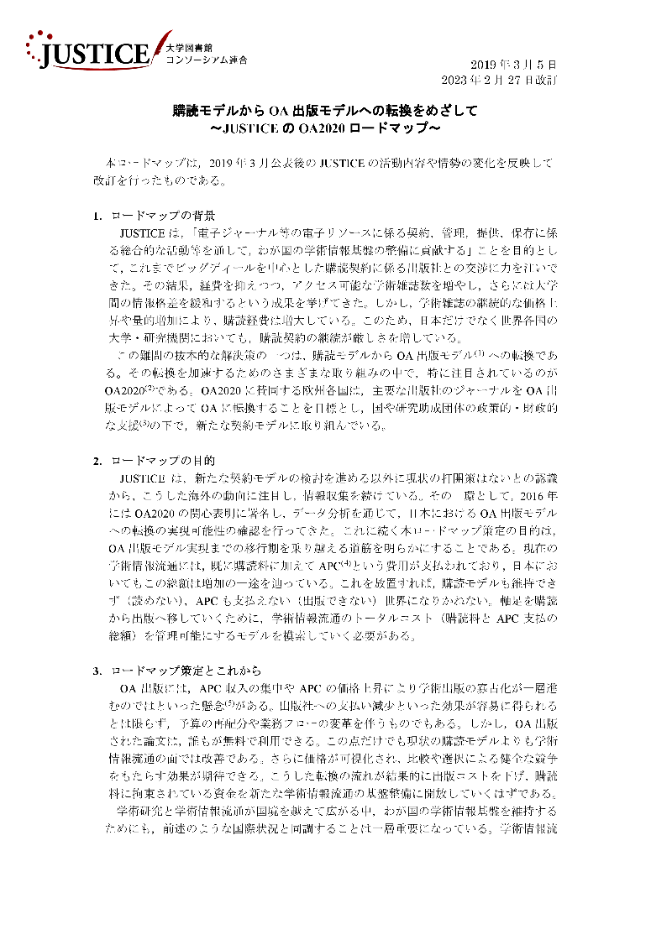
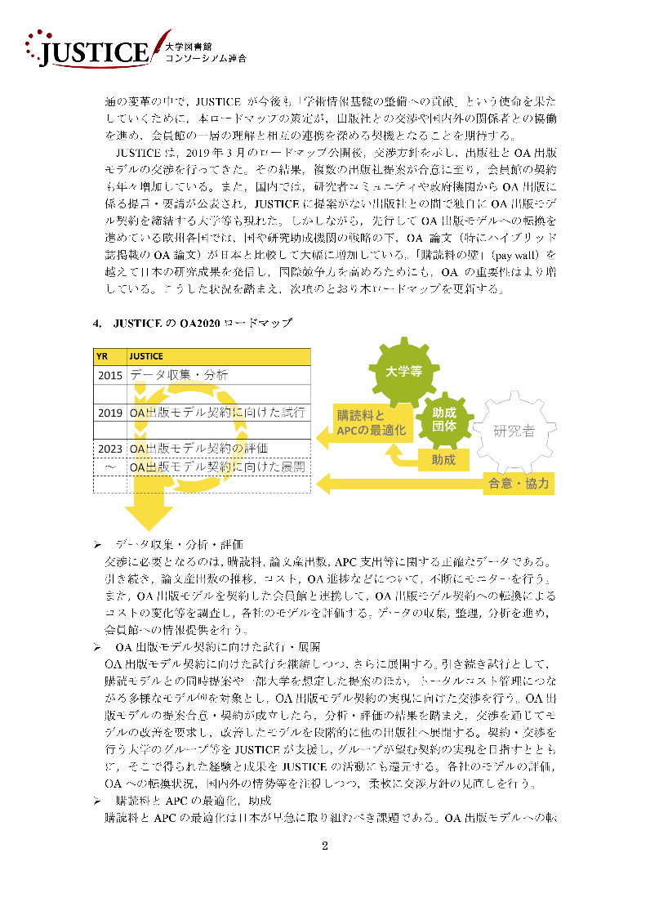
3-6. OA2020ロードマップの策定
3. JUSTICEの活動・効果
一般公開可
「購読モデルからOA出版モデルへの転換をめざして～JUSTICEのOA2020ロードマップ～」
OA出版モデル実現までの移行期を乗り越える道筋を明らかにすることを目的とする。
2019年公開、2023年改訂。
OA2020ロードマップに基づく、R&PモデルやAPCの割引といったOA出版を推進する提案についても交渉を開始し、合意に至った提案も増えている。
https://contents.nii.ac.jp/sites/default/files/justice/2023-04/JUSTICE_OA2020roadmap-20230227_JP.pdf
Notes:
＜参照先URL＞
JUSTICEウェブページ＞概要
「購読モデルからOA出版モデルへの転換をめざして ～JUSTICEのOA2020ロードマップ～」
https://contents.nii.ac.jp/justice/overview
＜「電子資料契約実務必携 第2版」用語集より＞
オープンアクセス（Open Access、OA）
電子コンテンツに無料でアクセスして利用できることを指し、ほとんどの場合、研究、教育、その他の目的で自由に利用できる。オープンアクセスの実現手段として、セルフアーカイブ（グリーン・ロード）とオープンアクセス雑誌（ゴールド・ロード）の2つがある。セルフアーカイブは、機関リポジトリ等に対して論文の執筆者が自著論文を登録するものである。オープンアクセス雑誌は、その論文がオンラインで誰でも無料で利用できる査読済み雑誌で、論文の執筆者が論文出版加工料（APC）などの形で出版経費を支払う場合と、助成金などで出版経費を賄う場合がある。

Slide 47
4. 電子資料の高騰に関する
各大学の取り組み事例
一部一般公開可
4-1. パッケージ契約を継続したい
4-2. パッケージ契約の中止・見直し
4-3. オープンアクセスにも目を向ける

Slide 48
4-3. オープンアクセスにも目を向ける
4. 電子資料の高騰に関する各大学の取り組み事例
一般公開可
  【概要】
    オープンアクセスについては、「1-1. 歴史的背景（オープンアクセス（OA）運動）」や、「6-1. オープンアクセスに関する動向」も参照。
    オープンアクセスの方式は、主にゴールドOA（OAジャーナル）とグリーンOA（セルフアーカイブ）の二つ。
    ＊グリーンOAについてはオープンアクセスリポジトリ推進協会（JPCOAR）の活動を参照。
    ゴールドOAではすべての論文がオープンアクセスとなるフルOAジャーナルと、論文をオープンアクセスにするかしないかを著者が選択できるハイブリッドジャーナルがある。
    ゴールドOAでは論文をオープンアクセスにするための論文出版料（APC：Article Processing Charge）の支払いが発生する場合があるが、APCも値上げの傾向。また、ハイブリッドジャーナルでは、購読費とAPCを二重に得ている（ダブルディッピング）との疑念が指摘されている。

Slide 49
4. 電子資料の高騰に関する各大学の取り組み事例
一般公開可
4-3. オープンアクセスにも目を向ける
  【メリット】
    無料で公開するため論文の可視性が上がる。
    公的資金による研究成果は広く公開すべきという理念にかなう。
  【デメリット】
    アーカイブ保証がない。
    OA移行段階における個別購読価格やPPV価格上昇の懸念。
    APCの高騰により、OAジャーナルへの投稿が難しくなってきている。
    APC獲得のみを狙い、査読をほとんど/全く行わない問題のある投稿先も多いため十分な注意が必要（いわゆる粗悪学術誌（Predatory Journal）問題）。
      ＊Predatory Journal問題については「７-2. 粗悪学術誌」も参照。

Slide 50
5. 政府機関、学術団体等の
電子資料に関する提言・見解
一般公開可
5-1. 文部科学省
5-2. 内閣府
5-3. 国立大学協会
5-4. 日本私立大学連盟
5-5. 日本学術会議

Slide 51
5-1. 文部科学省
5. 政府機関、学術団体等の電子資料に関する提言・見解
一般公開可
① 「我が国の学術情報流通における課題への対応について（審議まとめ）」2021 科学技術・学術審議会 情報委員会 ジャーナル問題検討部会
https://www.mext.go.jp/b_menu/shingi/gijyutu/gijyutu29/001/index.html
文部科学省情報委員会の「ジャーナル問題検討部会」は、2020年から2021年までジャーナル購読料やオープンアクセス（OA）への対応、研究成果の公開や研究評価の在り方を課題として検討し、2021年2月に報告書を公開した。
国際的な動向を「学術情報流通をめぐる状況」および「議論の方向性」で整理し、続く「対応する問題の解析と対応」において、課題を以下の3段階に分けて検討することを提案している。
早急に取り組むべき課題
ジャーナル購読価格の上昇とAPC負担増大学等への対応、大学含む研究機関のグループ化および交渉主体を明確化、研究資金配分機関および文部科学省によるOA化支援策、セーフティネット構築など。
着手すべき課題
研究成果の論文・データのOA義務化、プレプリントや機関リポジトリなど多様なOA手法を研究者が選択できる仕組み作り、データプラットフォーム整備の推進など。
検討を開始すべき課題
研究評価の見直し、過度な指標依存を避けて多様性を評価する指標と方針の明確化など。
JUSTICEでは本文書の公開を受け、活動成果を振り返るとともに、今後の方向性を示す文書を公開した。
https://contents.nii.ac.jp/justice/news/20220824

Slide 52
5-1. 文部科学省
5. 政府機関、学術団体等の電子資料に関する提言・見解
一般公開可
② 「オープンサイエンス時代における大学図書館の在り方について（審議のまとめ）」2023 科学技術・学術審議会 情報委員会 オープンサイエンス時代における大学図書館の在り方検討部会
https://www.mext.go.jp/b_menu/shingi/gijyutu/gijyutu29/004/index.html
第6期科学技術・イノベーション基本計画において、新たな研究システムの構築（オープンサイエンスとデータ駆動型研究等の推進）が示された後、文科省情報委員会の下に設置された「オープンサイエンス時代における大学図書館の在り方検討部会」は、今後の大学図書館に求められる役割や機能等についてまとめた文書を公開した。
上記の基本計画では、オープン・アンド・クローズ戦略に基づく研究データの管理・利活用が求められ、図書館のデジタル転換や、支援機能の強化等の方向性を定めることが明記されている。また、コロナ禍による大学図書館およびその所蔵資料への物理的アクセス制限も、教育・研究活動に与えた影響が指摘されている。
参考： https://www8.cao.go.jp/cstp/kihonkeikaku/index6.html
本報告書では、大学図書館が自身のDXを更に進め、新たな「デジタル・ライブラリー」として大学活動を支える必要性を指摘し、２０３０年度を目標に以下の4つの側面から検討を行うべきしと提案している。電子ジャーナルに関連する課題として、オープンアクセス推進や、デジタル・ライブラリー実現に向けた複数機関でのコンソーシアム形成、関係部署との知見共有等が含まれている。
1.今後の大学図書館に求められる教育・研究支援機能や新たなサービスについて
2.上記支援機能やサービスを実現するための、情報科学技術及び「場」としての大学図書館の効果的な活用について
3.上記機能やサービスの実現に求められる人材について
4.大学図書館間の効果的な連携について

Slide 53
5-1. 文部科学省
5. 政府機関、学術団体等の電子資料に関する提言・見解
一般公開可
③「オープンサイエンス時代にふさわしい「デジタル・ライブラリー」の実現に向けて
〜 2030年に向けた大学図書館のロードマップ 〜」2024 「2030デジタル・ライブラリー」推進に関する検討会
https://www.mext.go.jp/b_menu/shingi/chousa/shinkou/071/index.html
2023年１月に公表された「オープンサイエンス時代における大学図書館の在り方について（審議のまとめ）」で示された、新たな大学図書館像の実現に向けた課題及び検討手順を段階的に示したロードマップが、２０２４年７月に公表された。ロードマップには、2030年までに目指すべき「デジタル・ライブラリー」の具体像と、実現に向けた課題が示されている。
「オープンサイエンス時代における大学図書館の在り方について（審議のまとめ） 」では、大学図書館を「情報やデータ、知識が記録されることを前提として、アクセスを保証し、また利活用できるようにすることで継続的な知の再生産されるようなシステムを維持するための存在」と定義し、「デジタル・ライブラリー」として高度化、機能的変化を促している。ロードマップでは以下の３つを優先的に取り組むべき領域としている。
１．支援機能・サービス： 支援・サービスの基盤としての「コンテンツのデジタル化」と「オープンアクセス」
２．場： 「ライブラリー・スキーマ」に基づく機能の具体化
３．人材： 求められる「スキル・育成」とそのための「制度」
このうち「支援機能・サービス」において、オープンアクセス推進の体制整備を直近の課題とし、２０３０年度には、研究者のニーズに沿った支援体制の整備、研究データの管理・公開・共有が実現するロードマップが示されている。

Slide 54
5-２. 内閣府
5. 政府機関、学術団体等の電子資料に関する提言・見解
一般公開可
「学術論文の即時オープンアクセスの実現に向けた基本方針」2024 統合イノベーション戦略推進会議
https://www8.cao.go.jp/cstp/oa_240216.pdf
2023年G7サミットでの共同声明にオープンサイエンス推進が盛り込まれ、内閣府によって「論文等のオープンアクセスについて（論点とりまとめ）」が示された。その後「公的資金による学術論文等のオープンアクセスの実現に向けた基本的な考え方」を経て、２０２４年２月、統合イノベーション戦略推進会議によって本方針が策定された。
https://www8.cao.go.jp/cstp/gaiyo/yusikisha/20230525/siryo1.pdf
https://www8.cao.go.jp/cstp/231031_oa.pdf
本方針では、３つの理念を提示したうえで、以下の基本方針を定めている。
（１） 公的資金による学術論文等の即時オープンアクセスの実施
（２） グローバルな学術出版社等（学術プラットフォーマー）との交渉
（３） 学術論文及び根拠データの機関リポジトリ等の情報基盤への掲載
（４） 研究成果発信のためのプラットフォームの整備・充実
上記（１）に関して、「『学術論文等の即時オープンアクセスの実現に向けた基本方針』の実施にあたっての具体的方策」を公表、2025年度に新たに公募を行う競争的研究費制度を対象として実施されることとなっている。
https://www8.cao.go.jp/cstp/openscience/r6_0221/hosaku.pdf
また、上記（２）に関して、大学を主体とする集団交渉の体制・チームとしてOASEが組織されており、学術出版社との交渉や協議にあたっては、JUSTICEと連携することとなっている。
https://oase.jp/aboutoase

Slide 55
5-3. 国立大学協会
5. 政府機関、学術団体等の電子資料に関する提言・見解
一般公開可
「地域中核・特色ある研究大学の強みやその特色を伸ばすための取組について（最終まとめ） —我が国の大学の研究力及び国際競争力強化への７つの提言—」2022
https://www.janu.jp/news/11882/
大学研究力強化のため設けられた大学ファンド制度、および「地域中核・特色ある研究大学総合振興パッケージ」が国全体の研究力と国際競争力の強化につながるよう国大協が検討を進め、7項目の提言としてとりまとめた。
提言1.財政支援規模拡大と安定的措置の確立
提言2.各大学の主体性が活きる制度の構築
提言3.支援対象を幅広く柔軟に選定する制度の構築
提言4.他機関の活用と連携を加速させる支援制度の構築と人材育成
提言5.研究環境整備支援の抜本的拡充
提言6.様々な協働への支援の抜本的拡充
提言7.地域連携支援の抜本的拡充
うち、提言5の具体的支援方策の1つに研究環境の整備のための支援が掲げられ、「学術情報へのアクセス確保（ジャーナル購読費、論文掲載費（APC）等）への支援」を求めている。

Slide 56
5-4. 日本私立大学連盟
5. 政府機関、学術団体等の電子資料に関する提言・見解
一般公開可
「私立大学理工系分野の研究基盤の強化と向上 —科学技術イノベーションの推進に向けて—」2020
https://www.shidairen.or.jp/files/topics/2830_ext_03_0.pdf
理工系分野の研究力強化に向けた方策等について、資金・人材・環境の各視点から課題を提示し、対応する提言をとりまとめた。うち、資金面の課題1「独自性を尊重した継続的かつ柔軟な支援」の提言3として、「国際情報発信強化と電子ジャーナル高騰への対応」を挙げ、以下の課題を指摘している。
・購読料高騰による図書館資料費の圧迫
・対応策としてのOA化においても、APCによる研究費の圧迫
・ハイブリッドジャーナルにおけるAPCと購読料二重取り
こうした課題への対応策として、個人研究費を圧迫せずOA化を推進するため、投稿実績等に基づき大学がAPC助成を行い論文投稿とOA普及を支援することを提案している。また、購読料高騰については、大学による個別対応には限界があることから、国として対応策を講じること、研究環境維持のために電子ジャーナル購読料に係る大学図書館への補助を要望している。

Slide 57
5-5. 日本学術会議
5. 政府機関、学術団体等の電子資料に関する提言・見解
一般公開可
① 提言「学術情報流通の大変革時代に向けた学術情報環境の再構築と国際競争力強化」2020
https://www.scj.go.jp/ja/info/kohyo/pdf/kohyo-24-t297-6.pdf
学術情報発信力の向上に向け、今後の学術情報流通大変革時代に向けて学術情報環境の再構築を提案するものとして出されている。
1.学術誌購読費用とAPCの急増に対応する国家的な一括契約運営組織の創設
経費徴収、予算管理や契約交渉を担当するための法人を設立し、契約統括専門官などの人材を配置・育成すべき。第一歩として、類似した規模、契約内容の機関群を束ねた一括購読契約を行う。
2.トップジャーナル刊行を核とする学術情報発信の機能強化と国際競争力向上
理工学系の国際的トップジャーナルを日本で刊行する。編集・出版などの法人組織、ピアレビューを経ない出版への対応、AI技術を利用した編集・出版支援システムの実現など。
3.理学工学系におけるオープンデータ/オープンサイエンスの進展
学術コミュニティが自由に利用できる永続性のある研究データリポジトリとこれを管理する「学術情報リポジトリ管理法人（仮称）」の創設。
4.学協会の機能強化
学協会が発行する学術誌の編集・出版を複数の学協会が共同で行うための仕組み作りや、連携・連合・統合を推進するための仕組み作りが喫緊の課題。

Slide 58
5-5. 日本学術会議
5. 政府機関、学術団体等の電子資料に関する提言・見解
一般公開可
② 提言「第７期科学技術・イノベーション基本計画に向けての提言」2024
https://www.scj.go.jp/ja/info/kohyo/pdf/kohyo-26-t376.pdf
科学技術・イノベーション基本計画とは、政府が5年ごとに策定する中長期的な方針で、第７期は2026年度から５年間を計画期間としている。この計画に対して日本学術会議から提言がなされている。
このうち提言３において「公共財としての知識・データの蓄積と開放を促し、データ科学のさらなる展開による新しい科学とイノベーションへの対応」として、以下の４つのポイントが示されており、オープンアクセスに基づく研究の透明性の改善、リポジトリ等持続性を担保した知識基盤のさらなる整備・強化等を提言している。
(1) 論文、研究データを含む知識基盤の整備・強化と活用
(2) 永久識別子に関する省庁横断の国家戦略策定による日本の研究の見える化
(3) 産学官民などのセクターを問わないデータ流通と活用
(4) 将来の科学を見通すメタサイエンスやサイエンスオブサイエンスに関する研究の強化

Slide 59
6. 海外の情勢
一般公開可
6-1. オープンアクセスに関する動向
6-2. 国際図書館コンソーシアム連合（ICOLC）
6-3. 海外コンソーシアムの取組例
6-4. 海外の助成団体の取組例
6-5. 近年の各国の動向
6-6. 近年の大手3社の動向
6-7. 海外の事例にみる論点

Slide 60
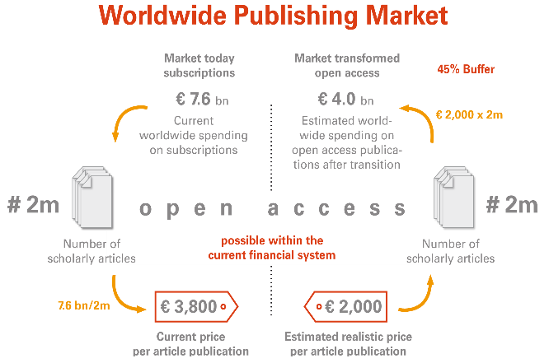
6-1. オープンアクセスに関する動向
6. 海外の情勢
一般公開可
OA2020
ドイツのマックスプランクデジタルライブラリ（Max Planck Digital Library）が主催し2015年に始まった、購読料を支払わなければ読めない論文をオープンアクセスに変える国際的イニシアティブ。
全論文をOAにするためのAPC
→約40億ユーロ
現在の世界での購読料合計
→約76億ユーロ
購読料をAPCに転換することで、追加のコストなく論文のOA化ができるという提案。
ただし、今度はAPCが高騰するのでは、といった懸念も
出典：https://oa2020.org/wp-content/uploads/OA2020_Conceptual_Framework.pdf
Notes:
＜「電子資料契約実務必携 第2版」用語集より＞
オープンアクセス（Open Access、OA）
電子コンテンツに無料でアクセスして利用できることを指し、ほとんどの場合、研究、教育、その他の目的で自由に利用できる。OAの実現手段として、セルフアーカイブ（グリーン・ロード）とOA誌（ゴールド・ロード）の2つがある。セルフアーカイブは、機関リポジトリ等に対して論文の執筆者が自著論文を登録するものである。OA誌は、その論文がオンラインで誰でも無料で利用できる査読済み雑誌で、論文の執筆者が論文出版加工料（APC）などの形で出版経費を支払う場合と、助成金などで出版経費を賄う場合がある。

Slide 61







6-1. オープンアクセスに関する動向
6. 海外の情勢
一般公開可
想定されていたOA2020達成までのロードマップ
論文毎にAPCを払いOA化
（ダブルディッピング）
APC
Reading Fee
購読型モデル
(ビッグディール）
ハイブリッド
モデル
ハイブリッドモデル
＋
オフセット契約
フルOA
20XX年に達成?
A
B
C
X
A：今までの購読型モデル
B：ハイブリッドモデルで日本でもこれが主流。
C：欧州で始まり、日本でも一部試行が始まった。今後さらに強く求めていくモデル
X：既存の雑誌がフルOAとなる。
出典：安達淳.学術誌の安定的・持続的アクセスに向けて－コンソーシアムの立場から.学術の動向. 2017, vol.22, no.6, p60-65.
https://doi.org/10.5363/tits.22.9_60

Slide 62
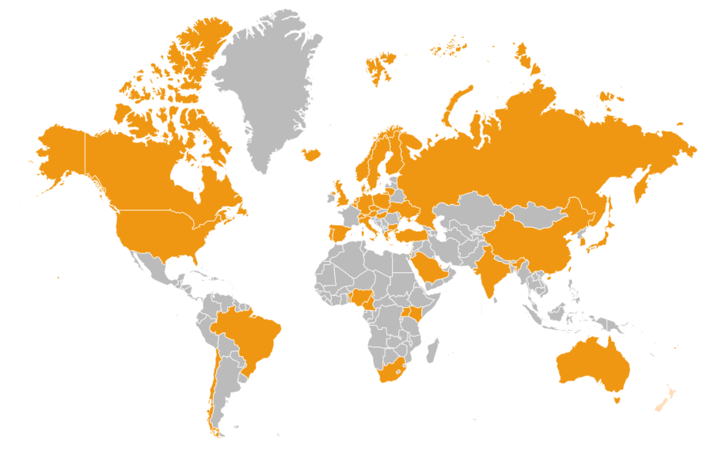
6-1. オープンアクセスに関する動向
6. 海外の情勢
一般公開可
OA2020コミュニティ
EoI（Expression of Interest、関心表明）署名機関
→4６の国と地域の157機関（2025.1.24時点）
日本からは
物性グループ（2017.12.1署名）
JUSTICE（2016.8.9署名）
が署名（2025.1.24時点）
出典： OA2020 Community https://oa2020.org/be-informed/#oa2020

Slide 63
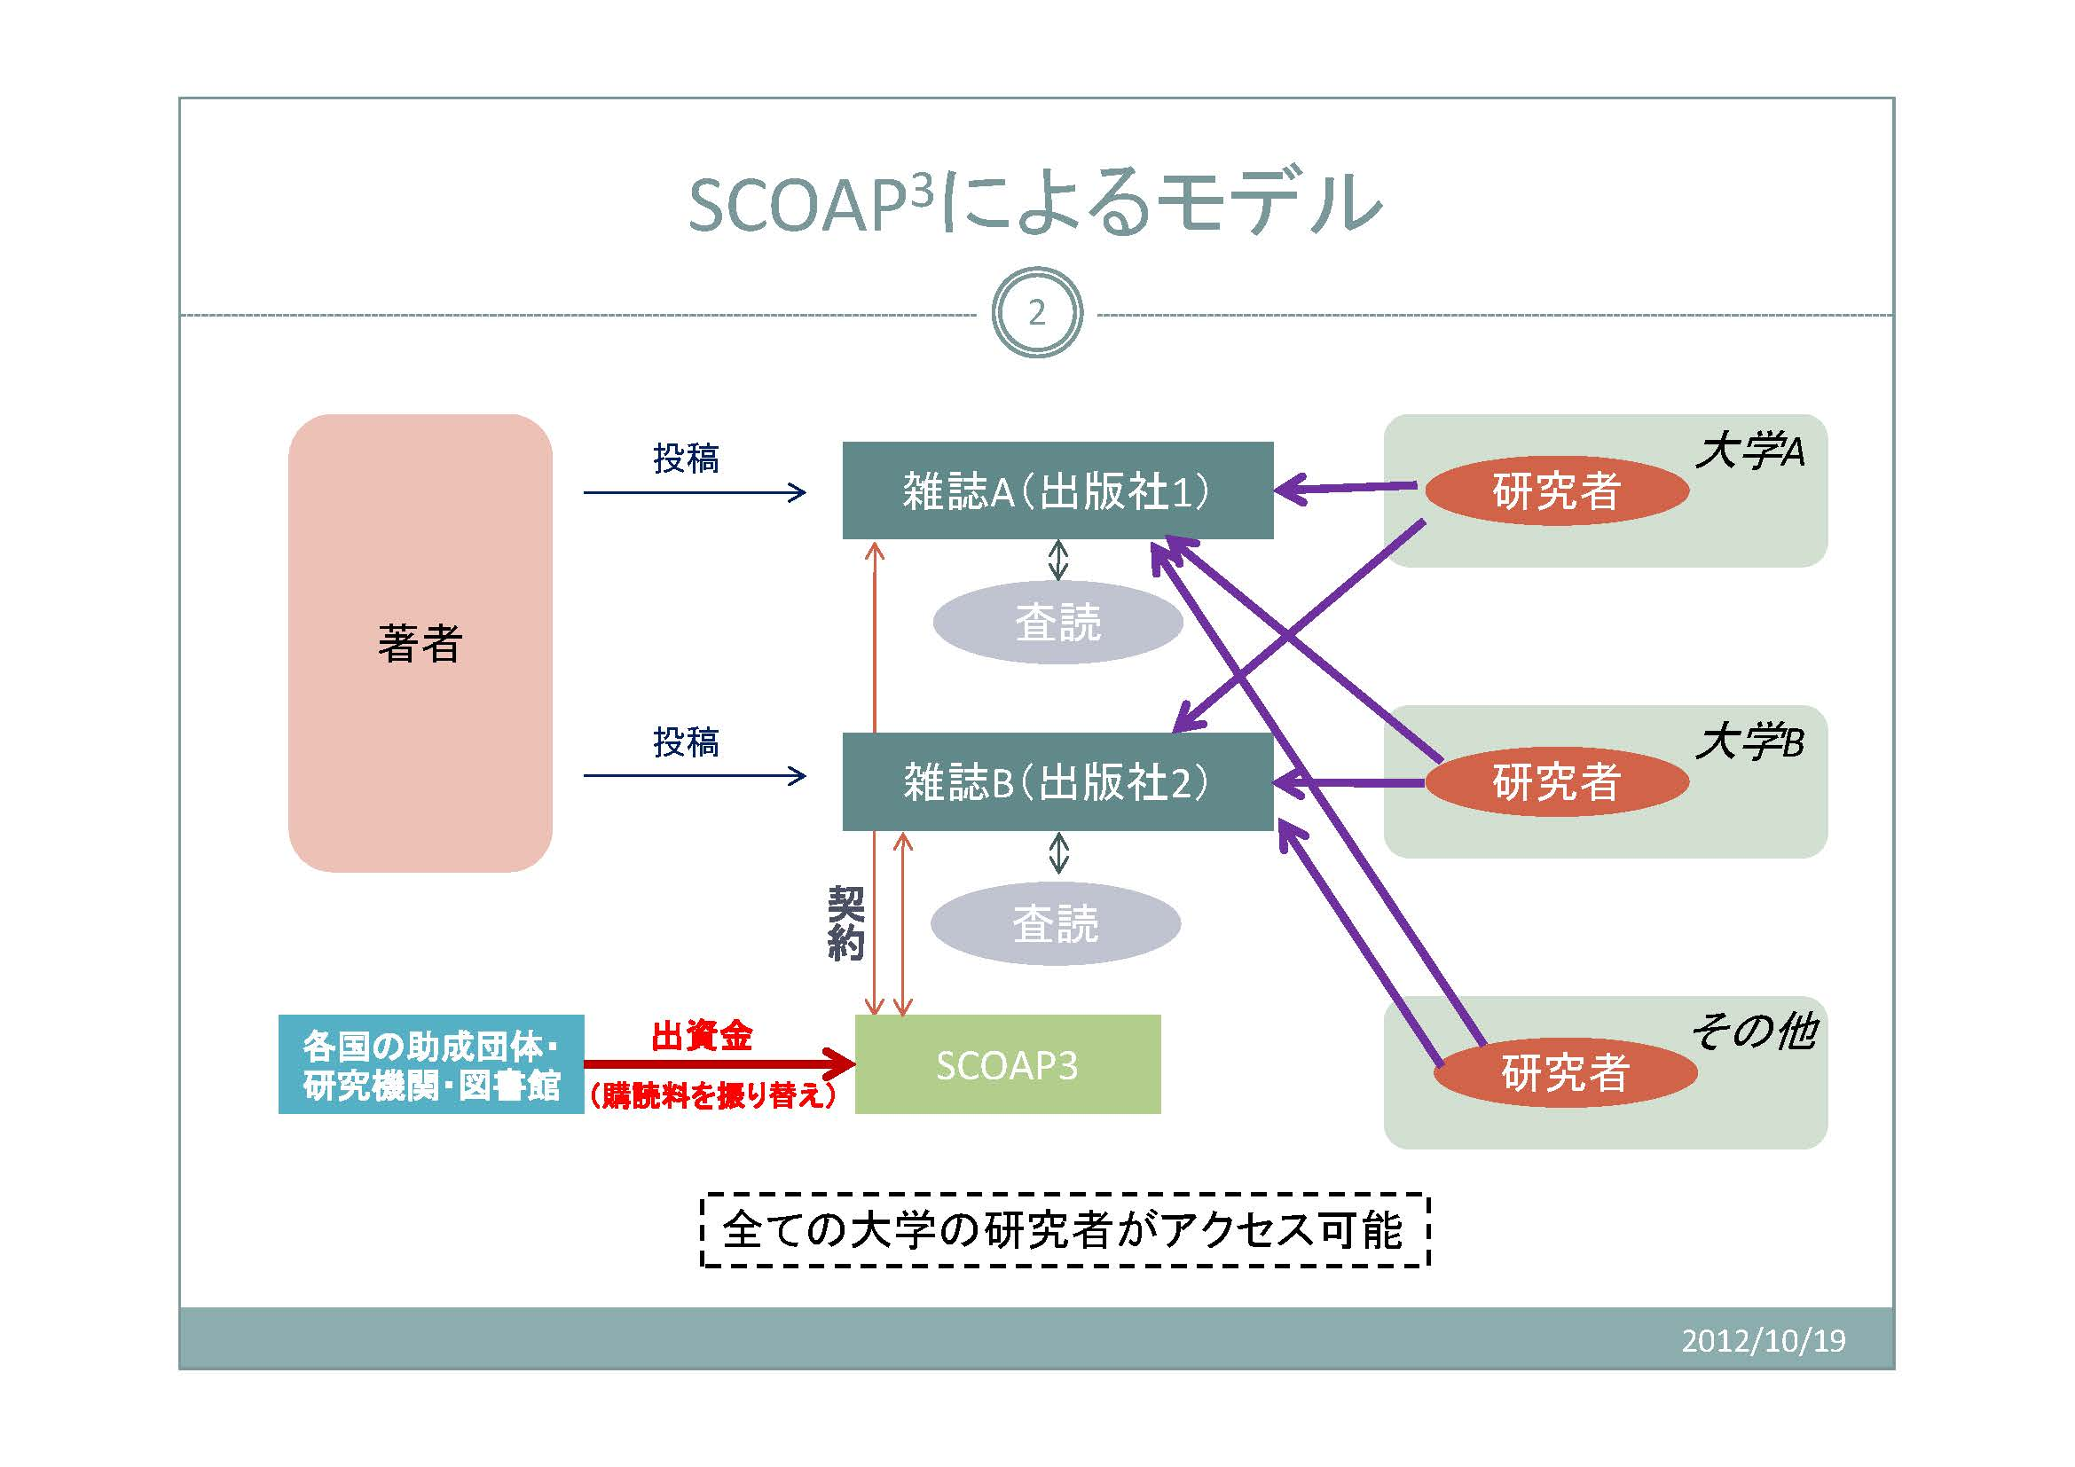
6-1. オープンアクセスに関する動向
6. 海外の情勢
一般公開可
先駆的な取り組み
SCOAP³
https://www.nii.ac.jp/sparc/scoap3/
CERN（欧州原子核研究機構）が中心となり進めている高エネルギー物理学分野（HEP）における査読付論文OA化のための国際的プロジェクト。
2006年に開始され、2014年より正式スタートした。
日本からは82機関が参加（2024.6時点）。
対象誌は11誌あり、うち4誌がフルOA誌。すでに7万点以上の論文がOA化されている。
2020年からSCOAP³ for Booksが試行され、2023年から継続的な取り組みとなった。
出典： https://www.nii.ac.jp/sparc/scoap3/pdf/fig1.pdf

Slide 64
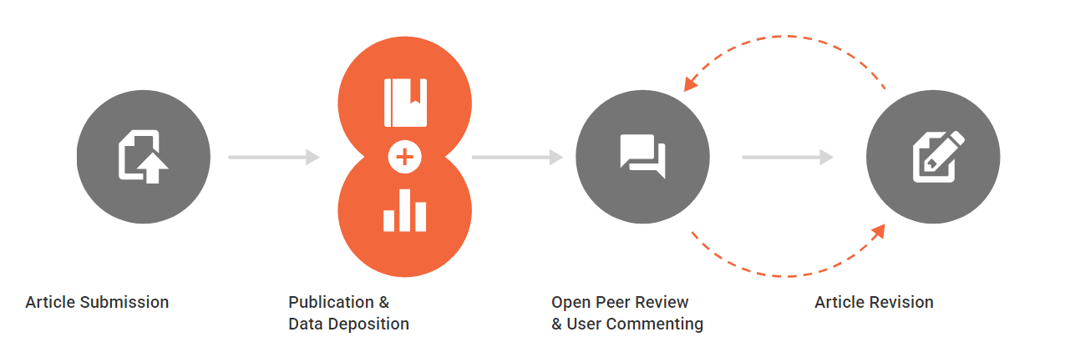
6-1. オープンアクセスに関する動向
6. 海外の情勢
一般公開可
取り組みの例（OA出版プラットフォーム）
F1000Research出版モデルhttps://f1000research.com
2013年に始まったオープンアクセスのための投稿プラットフォームで、研究成果の迅速な公開と透明性のある査読を目指して作られた。
2020年にTaylor&Francisが買収した。
通常の雑誌とは異なり分野は特定されず、また投稿するものも論文に限らず研究プロトコル、ポスター、発表スライドなどのフォーマットでも構わない。
投稿後2週間以内に公開され、査読を受けて版が変わるごとにDOIが振られる。
日本国内では、2020年に筑波大学がオープンリサーチ出版ゲートウェイの開発に向けた契約を締結し、2020年11月から投稿受付を開始。2022年からは、他機関も参加できる Japan Institutional Gateway(JIG)としてリニューアルし、京都大学などが参加している。
出典： https://f1000research.com/about
Notes:
Japan Institutional Gateway(JIG)について
https://f1000research.com/japan-institutional-gateway
筑波大学研究情報ポータル
下記ページにJIGについての情報が掲載されている。
https://ura.sec.tsukuba.ac.jp/utgateway

Slide 65
6-2. 国際図書館コンソーシアム連合（ICOLC）
6. 海外の情勢
一般公開可
ICOLCの概要
  The International Coalition of Library Consortia
  https://icolc.net
世界中の約200の図書館コンソーシアムからなる任意団体
主にメーリングリストを中心とした恒常的な情報交換・提供
春は北米、秋にはEMEA（ヨーロッパ・中東・アフリカ）で年2回の会合を開催
JUSTICEは2012年からICOLCに正式加盟し、日本の国公私立大学図書館関係の派遣をJUSTICEからに統一した。
参加報告は会員館限定ページで閲覧可能。
https://contents.nii.ac.jp/justice/staff/information/international/icolc
Notes:
＜「電子資料契約実務必携 第2版」用語集より＞
ICOLC（International Coalition of Library Consortia） ＜アイコルク＞
国際図書館コンソーシアム連合。1997年に米国セントルイスで非公式に開催されたコンソーシアムのコンソーシアム（COC: Consortium of Consortia）から発展した。2023年現在は北米を中心に各国230あまりのコンソーシアムが参加。毎年2回会合を行い，電子情報資源に関する情報，出版社・ベンダーの価格設定やライセンシングに関する情報などを共有し，共通する問題の討議を行う。日本からはJUSTICEが参加しており，参加報告をJUSTICEのサイトに掲載している。

Slide 66
6-3. 海外コンソーシアムの取組例 （Projekt DEAL）
6. 海外の情勢
一般公開可
Projekt DEALの概要
ドイツ科学機構連合（Alliance of Science Organizations in Germany）とドイツ大学長会議（HRK：German Rector's Conference)による取り組み。
現在はDeal Consortiumと呼称。
主要出版社の電子ジャーナルについて全国規模でのライセンス契約を目指す。
2014年にProjekt DEALが発足し、同年から2015年にかけて体制整備、方向性・目標の設定、購読やAPCの実態調査・分析、法的事項の確認を行った。
2016年にElsevierとの交渉を開始したが同年の交渉が決裂。以降、交渉・決裂を繰り返し、アクセス失効も生じたが、2023年に2024年から5年間の転換契約を締結。
2017年からWiley及びSpringer Natureと交渉を開始し、Wileyとは2019年にOA出版に関するパートナーシップを締結。Springer Natureとは2020年にRead and Publish契約が成立。2社ともに、2024年から5年間の転換契約を締結。

Slide 67
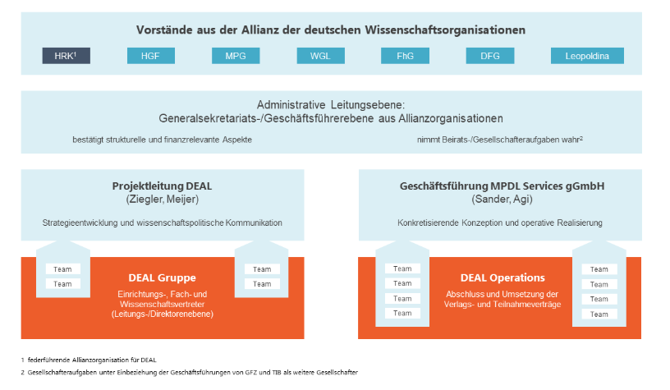
6-3. 海外コンソーシアムの取組例 （Projekt DEAL）
6. 海外の情勢
一般公開可
Projekt DEALの概要
DEALの体制
学術コミュニティの要請に基づき、ドイツ大学長会議が主導
3大出版社と優先的に交渉
単なる価格（値下げ）交渉ではなく、将来のコスト縮小を目指したOAモデルへの移行（それに伴うDEAL内の負担均衡スキーム）を目指す。
出典： https://deal-konsortium.de/en/about-deal

Slide 68

6-4. 海外助成団体の取組例 （cOAlition S）
6. 海外の情勢
一般公開可
cOAlition Sの概要
https://www.coalition-s.org/
  2018年9月、欧州の11の国立研究助成機関が始めたイニシアティブ。
  加盟する機関が公的資金で助成する論文を完全かつ即時にOA化するための計画「Plan S」を発表。
  cOAlition Sにはウェルカム・トラストやゲイツ財団なども支援を表明している。
  2019年5月9日にOA2020との共同声明を発表。
  当初は2020年1月1日からルール発効としていたが、2021年1月1日からに延長した。
  Plan Sには新ルールのもとSpringer Natureが参加を表明した。
  2021年1月、Elsevierのジャーナル160誌がPlanS準拠の転換雑誌として登録されたことを発表。160誌にはCellなども含まれている。
  2023年1月に、2024年をもって転換契約や転換雑誌への助成を原則的に終了することを発表。

Slide 69
6-4. 海外助成団体の取組例 （cOAlition S）
6. 海外の情勢
一般公開可
Plan Sの概要
Plan S １０の原則
（2019年5月改訂版）（参考和訳）
  著者は著作権を保持する。全ての出版物はベルリン宣言で定義された要件を満たすためオープンライセンス（なるべくCC-BY）で発行されなくてはならない。
  助成機関は高品質のOA誌、OAプラットフォーム、およびOAリポジトリが提供すべきサービスについて、確固たる基準と要件を策定する。
  高品質のOA誌やプラットフォームが存在しない場合、助成機関は連携してその確立を支援し、必要に応じてインフラに対する支援も行う。
  OA出版料は個々の研究者ではなく、助成機関または研究機関が負担する。全ての研究者が研究成果をOAで出版できるようにすべきだと認められている。
  助成機関は、OA誌とプラットフォームのビジネスモデルの多様性を支援している。OA出版料が適用される場合、それらは透明でなければならない。
  助成機関は、政府、大学、研究機関、図書館、学協会及び学識経験者が、特に透明性を確保するために、戦略、政策及び実践を調整することを奨励する。
  上記の原則は全ての種類の学術出版物に適用されるが、モノグラフや書籍の章のOAを達成するには時間がかかり、別個の適切な手続きが必要となることが理解されている。
  助成機関は、「ハイブリッド」モデルを支援していない。しかし、完全なOAへの移行経路としてのみ、助成機関はそのような取り決めを財政的に支援できる。
  助成機関は、遵守事項違反の受益者を制裁する。
  助成機関は、資金提供の決定時に研究成果を評価する際は、研究の本質的な価値を評価し、IFまたは出版社を考慮しないことを約束する。
Notes:
https://www.coalition-s.org/plan_s_principles/

Slide 70

6-5. 近年の各国の動向
6. 海外の情勢
一般公開可
アジア ～それぞれのアプローチ
インド：政府として2025年～2027年の計画で”One Nation One Subscription”を実施し、国内全ての高等教育機関や研究開発機関に対し大手出版社学術誌へのアクセスを提供。APC支援も行う。
中国：科学技術系ジャーナルの助成政策により英語ジャーナルのOA化をすすめ、中国で刊行されるジャーナルの地位向上をはかる。
オーストラリア：オーストラリア大学図書館員協議会（Council of Australian University Librarians：CAUL）は、2025年1月に“Australian”を“Australasian”に変更。オセアニア地域全体でのアプローチを行う姿勢を反映しているとされる。
欧州 ～ゴールドOAから多様な形のOAへ
イギリス：2024年3月にJiscによる転換契約に関する調査報告書が公表され、転換契約の評価を行うとともに、より公平な出版モデルへの展望を述べている。
フランス：学術機関コンソーシアムCouperin中心に三大出版社をはじめとする各社と転換契約が進む。「オープンサイエンスに関する国家計画（第二次）」に基づき、国営のオープンリポジトリであるHyper Articles en Ligne（HAL）を通じてオープンアクセスを推進している。
スイス：2024年までに公的助成を受けた全ての学術出版物をOAにする国家戦略を打ち出していたが、2032年までに延長。
北米 ～政府による即時OA方針の発表
アメリカ：2022年8月、米国大統領府科学技術政策局（OSTP）が、連邦政府から助成を受けた研究成果の即時公開を求める覚書を発表。
欧州がコンソーシアム単位で転換契約を締結する傾向にあるのに対し、大学が単独で転換契約を締結するケースが多い傾向にある。
2025年1月、トランプ政権発足により、バイデン政権下の政策に対する対応が注目されており、「OSTPメモ」を含むOA政策への影響が注目される。

Slide 71
6-6. 近年の大手3社の動向
6. 海外の情勢
一般公開可
  Elsevier
  38の国と地域で82のオープンアクセス契約を結んでいる。
  ドイツ（Deal）やフランス（Couperin）など、既存の契約の切り替え時には、期間を5年間とした契約が出てきている。
  Wiley
  39の国と地域で98の転換契約を結んでいる。
  2021年に買収したオープンアクセス出版社Hindawiについて、2023年12月に論文撤回等の問題からブランド廃止を発表した。
  Elsevierと同じく5年間の転換契約が出てきている。
  Springer Nature
  41の国と地域で69のオープンアクセス契約を結んでいる。
  Nature関連誌については対象外としている契約が多い。
Notes:
以下のサイトより契約している国と地域をカウントした。（2025/1/27アクセス。Wileyのみ2024年7月31日時点と明記あり）
Elsevier: https://www.elsevier.com/open-access/agreements
Wiley: https://www.wiley.com/en-us/network/publishing/research-publishing/editors/wileys-transformational-agreements-overview
Springer Nature: https://www.springernature.com/gp/open-science/oa-agreements

Slide 72
6-7. 海外の事例にみる論点
6. 海外の情勢
一般公開可
現況
購読モデルは、もはや限界
増え続ける論文数（価格上昇）と購読料の頭打ち。
既に学術情報流通市場では、購読料に加えてAPCが支払われており、日本においても購読料とAPCの総額は増加の一途を辿っている。
今の状況を放置すれば、購読モデルも維持できず（読めない）、APCも支払えない（出版できない）世界に陥りかねない。
欧州を中心に、OA2020への賛同の広がりや国・研究助成団体の政策的・財政的な支援の動きが加速化。
OA出版モデルへの転換
OA化によって誰もがアクセスできる論文が増え、APCの可視化によって市場原理が働き、APCの価格抑制が働くことが期待できる
転換期（出版社の一層の寡占化やAPC上昇などの懸念、学内の予算配分や業務フローの変革、モデルチェンジのための呼び水経費の確保の方策）をどう乗り越えるか。
図書館のみならず、研究者や大学経営層、研究助成団体などとの相互理解に基づく協働が、より強力な交渉力やOAモデルへの転換に繋がる。
OA出版モデル評価へ
APCは価格上昇を続けており、購読からOA出版モデルへの転換が進んでいるか評価が必要なフェーズにある。
cOAlition SやJisc（イギリス）から、PlanS発効や転換契約に関する調査報告書が発行されている。
ダイヤモンドOAやS2Oといった新たなOAの形態が広がりを見せている。
Notes:
Jiscによる英国の転換契約に関する調査報告書
https://current.ndl.go.jp/e2721
PlanS発効から5年の影響調査報告書
https://www.coalition-s.org/coalition-s-announces-the-release-of-an-independent-study-on-the-impact-of-plan-s/

Slide 73
7. その他
一般公開可
7-1. ダークアーカイブ・プロジェクト
7-2. 粗悪学術誌

Slide 74
7-1. ダークアーカイブ・プロジェクト
７.その他
一般公開可
ダークアーカイブとは
出版社の倒産、自然災害など（トリガーイベント）によって、電子資料が提供されなくなった場合に備えた電子的アーカイブ。通常はアクセスできないが、非常時に限り利用することができるようになる。
代表的なダークアーカイブ・プロジェクト
CLOCKSS（クロックス）
出版社と図書館が共同で取り組んでいる世界的なダークアーカイブ・プロジェクト。対象コンテンツを収集・保存している機関はアーカイブノードと呼ばれ、不測の事態に備えて全世界の12か所に分散している。トリガーイベントの発生したコンテンツは、Creative Commonsのライセンスをつけた上で、オープンアクセスとして公開される。日本のアーカイブノードは国立情報学研究所（NII）である。CLOCKSSへの参加を促進するため、日本の大学図書館向けには特別に値引きされた年会費が設定されている。
Portico（ポルティコ）
2005年にJSTOR、Ithaka、米国議会図書館、Andrew W. Mellon財団の支援を受け、非営利団体として発足。学術コミュニティが学術的な記録を保存するためにデジタル技術を利用することを援助し、その結果、研究と教育を持続的に進展させることを目的としている。Porticoが保存する電子資料のコンテンツは出版社から提供されている。図書館がPorticoに参加するには、一定の費用を毎年負担する必要があり、費用を負担することでトリガーイベントが発生しても電子資料にアクセスすることができる。
Notes:
＜「電子資料契約実務必携 第2版」用語集より＞
ダークアーカイブ（Dark Archive）
出版社の倒産、自然災害などによって、電子資料が提供されなくなった場合に備えた電子的アーカイブ。通常はアクセスできないが，非常時に限り利用することができるようになる。代表的なダークアーカイブサービスには、「CLOCKSS」や「Portico」がある。それに対し、常時アクセス可能なアーカイブ（出版社のサイト、NII-REOなど）を、ダークアーカイブの対概念として、ライトアーカイブ（Light Archive）と呼ぶこともある。
CLOCKSS ＜くろっくす＞
出版社と図書館が共同で取り組んでいる世界的なダークアーカイブ・プロジェクト。出版社の倒産、自然災害などによって電子資料のコンテンツが出版社から提供されなくなった場合、対象コンテンツをオープンアクセスで公開する。
対象コンテンツを収集・保存している機関はアーカイブノードと呼ばれ、不測の事態に備えて全世界の12か所に分散している。JUSTICEでは日本のアーカイブノードである国立情報学研究所（NII）との連携の下、CLOCKSSへの国内からの参加館拡充を図っている。また、CLOCKSS未参加の出版社に対しては、交渉時に参加を要求している。

Slide 75
7-2. 粗悪学術誌
７.その他
一般公開可
粗悪学術誌とは
  APC等による収益目的で粗悪な論文を掲載する悪質な学術誌を指す。“Predatory Journal”と表現され、通称「ハゲタカジャーナル」と呼ばれる。コロラド大学図書館職員 Jeffrey Beallにより、疑いのある出版社とジャーナルのリスト（”Beall‘s List”，2017閉鎖）が公開され、広く知られるようになった。“Predatory”の直訳は「略奪的な」であるが、栗山正光「ハゲタカ出版社はゴールドOAの夢を見るか？」において、「ハゲタカ」と訳されたのが初出のようである。
  栗山正光. 「ハゲタカ出版社はゴールドOAの夢を見るか？」. 月刊DRF, 第42号, 2013年, 連載「今そこにあるオープンアクセス」第1回. https://hdl.handle.net/2115/73593.
  粗悪学術誌について注意喚起されるようになって以降、「タイトルリスト」提供の希望も増えたが、「粗悪さ」を二値的に判断することは難しく、網羅的タイトルリストとして確定することは困難と考えられている。いくつかのポイントを踏まえたタイトルごとのリスク判断が必要である。
  井出和希, 中山健夫. 「その学術誌、大丈夫？」. 2024年. https://doi.org/10.18910/94925.
Notes:
◆Beall’s List
・問題提起の意義は大きく、評価もされたが、「可能性がある」だけで実名を掲載している、OA出版社に偏っている、そもそもBeallがOA運動に偏見をもっている、といった批判もあり閉鎖にいたった
https://hdl.handle.net/2115/73600
・閉鎖後、匿名の有志がBeall’s Listを復活させ公開、ただしもともと上記の経緯があり閉鎖されたものであること、管理者が匿名であること等を踏まえ、扱いには注意が必要である
https://beallslist.net/
◆タイトルリスト
・仮に網羅的リストが作成されてもすぐにハゲタカジャーナル側がタイトルや出版社名を変更し、いたちごっことなることが容易に予想される
・確定したリストではないが、「疑わしい」ジャーナルの基本情報や分析により見出された問題点等を提供する有料データベース「Cabells Predatory Reports」が存在し、JUSTICE提案対象となっている
https://www.usaco.co.jp/product/detail.html?pdid=217

Slide 76
7-2. 粗悪学術誌
７.その他
一般公開可
粗悪学術誌の特徴と見極め方
特徴
適切な査読や編集を行わず論文の質が担保されない、法外なAPCを請求する、著名な研究者の名義を無断で利用する、実在の学術誌を装って（紛らわしいロゴ使用など）論文投稿を勧誘する、といった特徴が指摘されている。
見極め方
Think Check Submit
投稿しようとする学術誌の信頼性を確認するためのチェックリスト。APC内容の明確さ、連絡先有無、編集委員情報の信頼性（編集委員として記載されている人物のプロフィールにその記載があるか）等の項目がある。
Think Check Submit http://thinkchecksubmit.org/translations/japanese/ （日本語版）
信頼性の高いデータベースへの収録／登録
国内誌：J-STAGE、OA誌：DOAJ（Directory of Open Access Journals）、OA出版社：OASPA（Open Access Scholarly Publisher‘s Association）等にそのジャーナル、出版者が収録／登録されているか。
J-STAGE https://www.jstage.jst.go.jp/ DOAJ https://doaj.org/ OASPA https://oaspa.org/
Notes:
見極め方については参考情報になるものとして有料データベース「Cabells Predatory Reports」も存在する
前スライド参照

